Slide 1
Programación competitiva Introducción
Rafael Lozano Espinosa

Slide 2
Los problemas
Los pronlemas tipicos de un concurso consisten de:
Descripción del problema en cuestión
Descripción de la entrada
Descripción de la salida
Muestra de entrada/salida
Límite de tiempo en segundos
Límite de memoria en bytes
La tarea es codificar un programa que resuelva el problema para todas las entradas válidas posibles
La ejecución del programa debe ajustarse a los límites de tiempo y memoria

Slide 3
Ejemplo de problema (1)
Descripción general
Escriba un programa que multiplique dos enteros
Descripción de la entrada
La entrada comienza con una línea conteniendo un entero T, dónde 1<= T <= 100, que denota el número de casos de prueba. Posteriormente habra T líneas cada una conteniendo un caso de prueba. Cada caso de prueba contiene dos enteros A, B dónde -2²⁰ <= A, B <= 2²⁰ separados por un espacio
Descripción de la salida
Para cada caso de prueba, escriba una línea conteniendo A x B

Slide 4
Ejemplo de problema (2)
Muestra de entrada | Muestra de salida
4
3 4 | 12
13 0 | 0
1 8 | 8
100 100 | 10000

Slide 5
Posible solución
Usando enteros de 32 bits (int), no es suficiente 2²⁰ x 2²⁰= 2⁴⁰ Usando enteros de 64 bits es suficiente

Slide 6
Jueces en línea
Existen muchos jueces en línea:
UVA (https://uva.onlinejudge.org/)
COJ (http://coj.uci.cu/index.xhtml)
Kattis (https://ru.kattis.com/)
Los lenguajes de programación que son aceptados, depende del juez pero para los concursos, son C, C++ y Java

Slide 7
Veredictos de los jueces en línea
El resultado es un tanto limitado
Aceptado, respuesta incorrecta (en alguna prueba), error de compilación, error en tiempo de ejecución, límite de tiempo excedido, limite de memoria excedido
En caso de no ser aceptado, no se cuentan con muchas armas para saber los casos concretos que nuestro programa resolvió de manera adecuada y los que no

Slide 8
Sugerencia 1
Teclear más rápidamente y correctamente
No dejes que la velocidad de tus dedos sea un factor que limite la rapidez en que resuelves los problemas
Los buenos programadores proponen soluciones simples, no necesitan teclear mucho, de cualquier manera es importante teclear rapidamente
Usa TypeRacer para practicar y aumentar tu velocidad al teclear (http://play.typeracer.com/)

Slide 9
Clasifica los problemas rapidamente
Practica la rapidez con la que puedes clasificar los problemas

Slide 10
Tipos de problema en un concurso
Categoria | Subcategoría | Frecuencia
Ad Hoc | Directa | 1-2
Ad Hoc | Simulación | 0-1
Búsqueda completa | Iterativa | 0-1
Búsqueda completa | Backtracking | 0-1
Divide y conquista |  | 0-1
Aváro | Clasico | 0
Aváro | Original | 1
PD | Clasica | 0
PD | Original | 1-3
Grafos |  | 1-2
Matemáticas |  | 1-2
Procesamiento de texto |  | 1
Geometría computacional |  | 1
Problemas más difíciles |  | 0-1

Slide 11
Analiza la complejidad de los algoritmos (1)
Al resolver un problema la solución debe ser
Simple
Rápida
No glotona (en memoria)
Podemos usar el análisis de algoritmos para determinar los recursos que necesitará nuestra solución para ejecutarse
Regla de dedo 10⁹ operaciones por segundo
Queremos ordenar n <= 10⁶ enteros y queremos ordenarlos en 3 segundos
¿Podemos usar un algoritmo de ordenamiento como el de burbuja? ¿Ordenamiento por intercalación?
Si fuera n <= 10³ para los mismos 3 segundos ¿Cambiamos nuestra decisión? → siempre usa la solución más simple que cumpla conlos límites

Slide 12
Analiza la complejidad de los algoritmos (2)
Siempre haz calculo mental
Regla de dedo 2¹⁰ aproximadamente es 10³
Aplica el análisis de algoritmos a tu solución para posteriormente probarla

Slide 13
Analiza la complejidad de los algoritmos (3)
n | Pero complejidad temporal | Ejemplo
≤ 10 | O(n!), O(n⁶) | Enumeración de una permutación
≤ 15 | O(2^{n} x n²) | PD Pb del viajero
≤ 20 | O(2^{n}), O(n⁵) | PD + técnica bitmask
≤ 20 | O(n⁴) | PD con 3 dimensiones + ciclo O(n), selección nCk = 4
≤ 10² | O(n³) | Floyd Warshall
≤ 10³ | O(n²) | Ordenamiento burbuja, selección, inserción
≤ 10⁵ | O(n log n) | Ordenamiento por intercalación, árbol segmentado
≤ 10⁶ | O(n), O(log n), O(1) | Usualmente problemas con entrada n ≤ 10⁶

Slide 14
Domina el lenguaje de programación
Debes conocer el LP como la palma de tu mano
Incluyendo las librerías para C++, Java, etc.
Si el problema se resuelve usando alguna clase de las bibliotecas, no es necesario que tu las implementes

Slide 15
Prueba tu solución
Necesitas estar seguro de tu solución funciona y que se ejecuta en las restricciones de tiempo y espacio
Posiblemente sepas que no está bien pero ignoras la razón
Intenta encontrar alguna entrada para la cual tu programa no funcione o tome demasiado tiempo en dar la respuesta
Revisa las fronteras o límites, entradas grandes, etc.

Slide 16
Práctica y más práctica
La habilidad para resolver problemas se mejora con el trabajo y la práctica (no hay secretos)
Existen muchos jueces que te permiten resolver problemas de concursos pasados
Muchos de ellos son usados para concursos
COJ, UVa, Codeforces, TopCoder, Kattis, ...

Slide 17
Problemas Ad Hoc

Slide 18
Problemas Ad Hoc
Son los problemas más simples
Sólo realiza lo que la descripción del problema especifíca
Se resuelve de manera directa o a través de una simulación
El límite de tiempo no es una preocupación
Normalmente las descripciobes son largas y confusas
Los casos frontera pueden tener algún problema
Algunos problemas complejos no son tan faciles de implementar

Slide 19
Problema: Cost Cutting
Company XYZ have been badly hit by recession and is taking a lot of cost cutting measures. Some of these measures include giving up office space, going open source, reducing incentives, cutting on luxuries and issuing pink slips.
They have got three (3) employees working in the accounts department and are going to lay-off two (2) of them. After a series of meetings, they have decided to dislodge the person who gets the most salary and the one who gets the least. This is usually the general trend during crisis like this. You will be given the salaries of these 3 employees working in the accounts department. You have to find out the salary of the person who survives.

Slide 20
Problema: Cost Cutting
Input
The first line of input is an integer T (T < 20) that indicates the number of test cases. Each case consists of a line with 3 distinct positive integers. These 3 integers represent the salaries of the three employees. All these integers will be in the range [1000, 10000].
Output
For each case, output the case number followed by the salary of the person who survives.

Slide 21
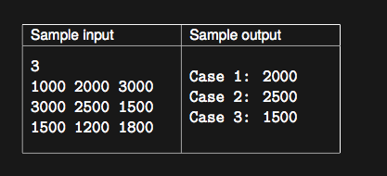
Problema: Cost Cutting

Slide 22
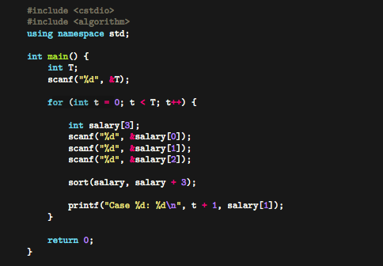
Solución

Slide 23
Problem: SMS Typing
Cell phones have become an essential part of modern life. In addition to making voice calls, cell phones can be used to send text messages, which are known as SMS for short. Unlike computer keyboards, most cell phones have limited number of keys. To accommodate all alphabets, letters are compacted into single key. Therefore, to type certain characters, a key must be repeatedly pressed until that character is shown on the display panel.
In this problem we are interested in finding out the number of times keys on a cell phone must be pressed to type a particular message.

Slide 24
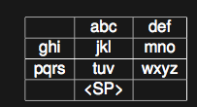
Problem: SMS Typing
In this problem we will assume that the key pad of our cell phone is arranged as follows.
In the above grid each cell represents one key. Here <SP> means a space. In order to type the letter ‘a’, we must press that key once, however to type ‘b’ the same key must be repeatedly pressed twice and for ‘c’ three times. In the same manner, one key press for ‘d’, two for ‘e’ and three for ‘f’. This is also applicable for the remaining keys and letters. Note that it takes a single press to type a space.

Slide 25
Problem: SMS Typing
Input
The first line of input will be a positive integer T where T denotes the number of test cases. T lines will then follow each containing only spaces and lower case letters. Each line will contain at least 1 and at most 100 characters.
Output
For every case of input there will be one line of output. It will first contain the case number followed by the number of key presses required to type the message of that case. Look at the sample output for exact formatting.

Slide 26
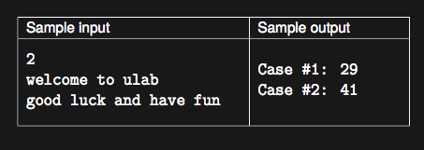
Problem: SMS Typing

Slide 27
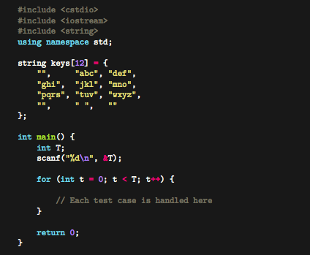
SMS Typing: Solution

Slide 28
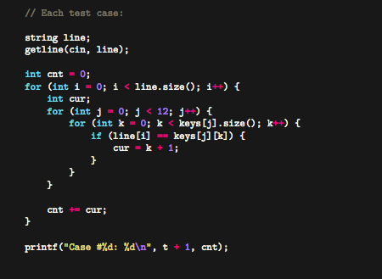
SMS Typing: Solution

